Slide 1
Introduce to Adaboost Algorithm and Vehicle Detection
Leon 07-28-2015
Notes:
嗨 大家好
我今天要介紹一個在機器學習領域裡很有名的演算法，叫做Adaptive boosting
Adaboost，和如何應用在車輛偵測

Slide 2
Agenda
A toy example
Adaboost
Vehicle detection
Notes:
我今天會從一個很簡單的範例開始介紹，這整個範例的流程會使用很多adaboost演算法的精神

Slide 3
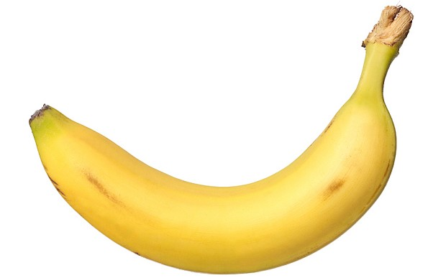
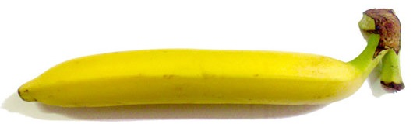
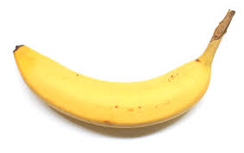
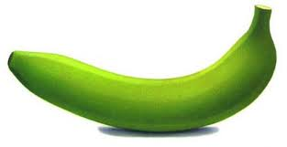
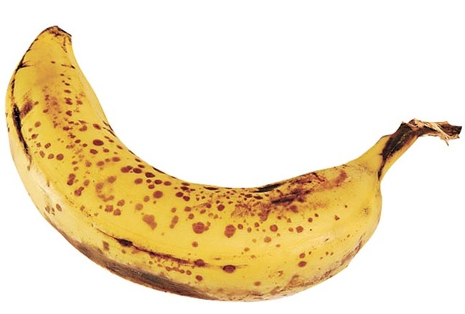
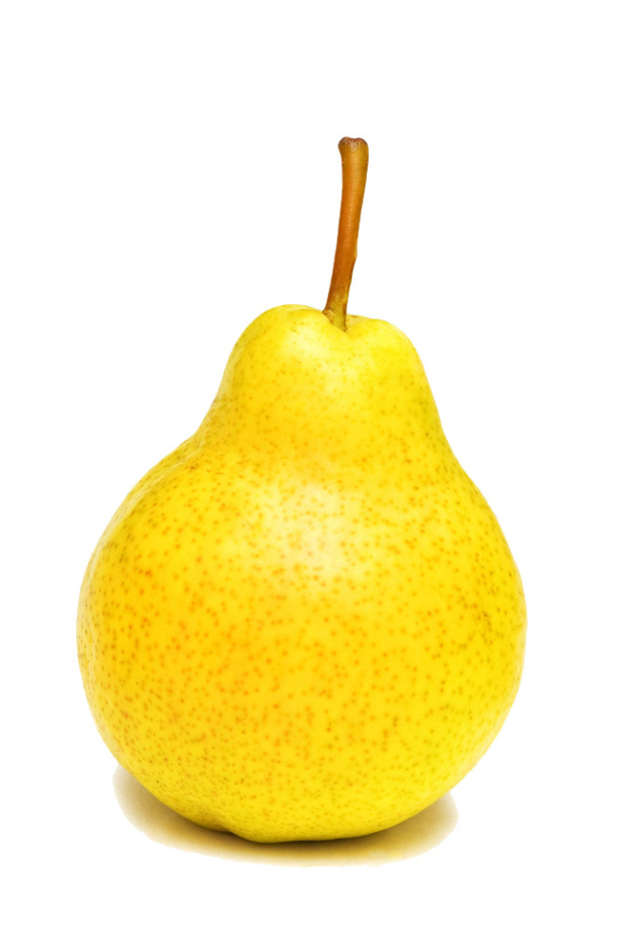
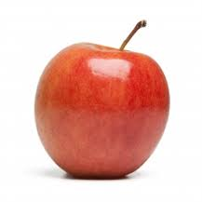
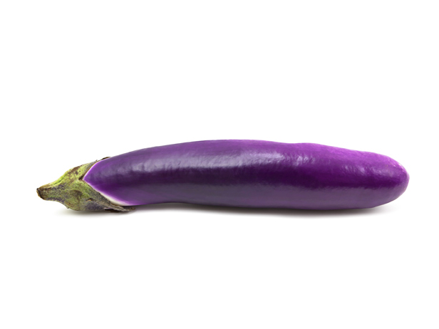
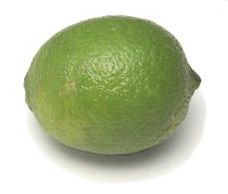
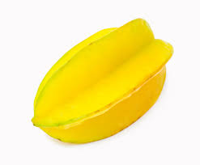
A Banana Classifier
Is this a picture of a banana?
Want to find some rules to describe a banana
Bananas
Non-bananas
Notes:
這個例子是這樣子的，想像今天是一對父母想要讓他們的小孩子去認識香蕉長什麼樣子
於是就從網路上找了很多水果的圖片，然後告訴小孩說上面的是香蕉 下面的這排不是香蕉
讓小朋友找出香蕉是長什麼樣子呢

Slide 4
A Banana Classifier
Rule 1: Bananas are yellow
Bananas
Non-bananas
Notes:
於是，小孩就看了看圖片，發現說 大部分的香蕉是黃色的，黃色的這條規則，因該能幫助我們分辨出是不是香蕉，那我們就來看一下這些圖片是不是都符合黃色的規則
這邊的香蕉是黃色的所以是，然後下面蘋果 茄子 檸檬 都是這條條規則會做對的， (停頓) 但對於這條綠色的香蕉，和下面黃色的梨子 黃色的楊桃 這條規則就會做錯
所以可以看到，單靠這條規則去是不太夠的，會在一些地方會，但是沒有關係，這時候父母就做了一個動作，他們把那些作對的圖片稍微拿遠一些，把做錯的圖片 拿近一些 下一頁

Slide 5
A Banana Classifier
Rule 2: Bananas can be green
Bananas
Non-bananas
Notes:
那看起來就會像這個樣子，這些做錯的就會被放大，做對的就會被縮小，有了這個動作，就能讓小孩就能更集中注意力在那些做錯的圖片，
於是父母就說，的確香蕉是黃色的但只靠這樣是不夠的，你還能不能找到其他規則呢
於是小孩就看了看圖片，特別是那些放大的圖片，於是又發現另外一條規則 香蕉也有可能是綠色的
那香蕉是綠色的這條規則，我們一樣把它做錯的標記出來，可以看到他在上面這些黃色的香蕉會做錯，下面綠的檸檬會做錯
所以父母的做的事情，就是指出小孩的規則還不完美的地方，那從剛才第一條規則說香蕉是黃色的，現在說香蕉是綠色的
那透過這樣放縮的動作，能夠找出很不一樣的規則，小孩到目前為止就知道了 香蕉是黃色的，也有可能是綠色的 這樣的概念

Slide 6
A Banana Classifier
Rule 3: Bananas are striped
Bananas
Non-bananas
Notes:
但是靠這些規則還是不夠完美，於是再一次經過縮放圖片的動作，小孩又在發現另外一條規則 香蕉是長條狀的
長條狀的規則會在這邊彎彎的香蕉，和下面長條狀的茄子會犯錯
然後父母就再繼續做一樣的動作

Slide 7
A Banana Classifier
Rule 4: Bananas have brown spots
Bananas
Non-bananas
Notes:
然後小孩看了一看這圖片又再找到新的規則，就是 香蕉可能會有一些斑點
於是學到這邊時，小孩就學到了一個 對於香蕉的完整的概念，就是香蕉是黃色的，也有可能是綠色的，是長條狀的，而且會可能有斑點
那這樣的完整的概念，雖然不敢說百分之百正確，但是至少比一開始只有單一條規則來的好

Slide 8

A Banana Classifier
Banana Classifier
Rule 1: Yellow
Rule 2: Green
?
Rule 3: Striped
Rule 4: Spots
Notes:
於是之後 父母拿任何水果的圖片給小孩看，小孩都能使用他已經學會了的香蕉的完整概念，來分辨出這張圖片是不是一根香蕉

Slide 9
Summary of the example
Example
Adaboost
The simple rules
Weak classifiers
Kid learned from pictures
Weak classifier learner
Change the size of pictures
Re-weight data
Final Banana classifier
Strong classifier
Notes:
這個例子的流程，就是今天要介紹的演算法的全部流程
那些能幫助分辨香蕉的規則，在Adaboost裡面叫做 弱的分類器，因為他們單一使用的時候都會犯一些錯誤，不夠精準
那個看著圖片就能夠找到不同規則的小孩，在Adaboost 裡面 是一個 weak classifier learner，通常是使用其他機器學習演算法來做 例如PLA/ Decision stump/SVM等等 只要他能夠從資料學會一個還可以用的分類器
父母不斷縮放圖片，來改變小孩專注在那些做錯的上面，這樣的動作，在Adaboost裡面叫做re-weight data，透過改變資料的權重，來學習到不同的weak classifier
最後小孩學會的香蕉分類概念，就稱為是一個強的分類器，將很多不完美的規則融合在一起，就會得到完整而且複雜的分類結果，整個表現也會比任何單一的弱分類器還好

Slide 10
Agenda
A simple example
Adaboost
Binary classification problems
Weak classifier learner
Weak classifiers
Re-weight data
Strong classifier
Vehicle detection
Notes:
接下來會介紹adaboost演算法的一些細節
像是
adaboost能幫我們做什麼
我們什麼時候能用他
以及他是如何做到的

Slide 11
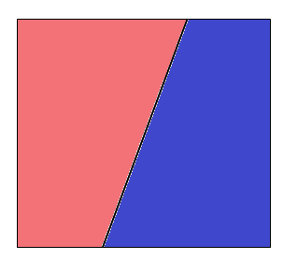
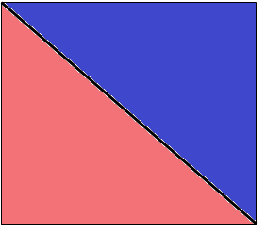
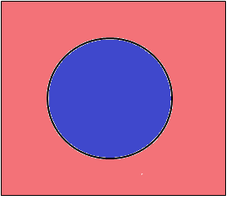
Binary classification problems
A banana? { yes, no }
Stock market ? { up, down }
Email? { spam, non-spam }
Sleep quality? { good, bad }
Binary classifier in 2D
Notes:
有一種在機器學習中很基本的問題，叫做二元分類問題
簡單的說，就是想要讓機器回答一些是非題，像是這是不是一根香蕉，答案只有是和不是
還有其他像是 股票會不會長，答案只有兩種 就是漲和跌
這是不是一封垃圾郵件，還有今天睡眠品質好不好
下面這些2D的資料中，這種把資料分類成兩種類別的，就是一個二元分類器
一個二元分類器可能像是一條斜線，他把資料分類成兩種，也就是藍色和紅色

Slide 12

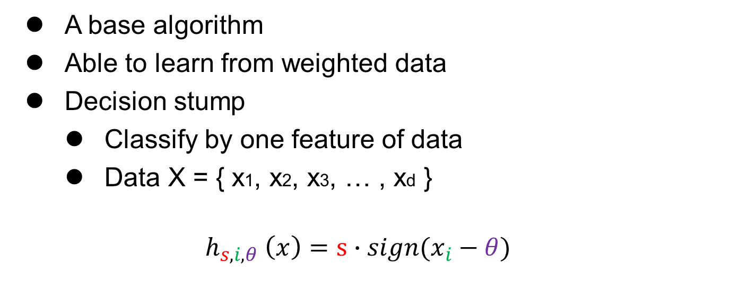




Weak classifier learner
A base algorithm
Able to learn from weighted data
Decision stump
Classify by one feature of data
Data X = { x1, x2, x3, … , xd }
$$h_{s,i,θ} \left(x\right)=s∙sign(x_{i}−θ)$$
x2
feature $i$
threshold$θ$
direction $s$
$$s$$
x1
$$θ$$
Notes:
剛才香蕉範例的那個小孩，他看著那些圖片就能夠找到一些簡單的分類規則，在
Adaboost裡稱為weak classifier learner，又稱為是一個base algorithm
他是adaboost裡面一個做為基底的演算法，因為adaboost基於base之上在建構的演算法，通常會使用別的機器學習演算法來實作
條件只要學習時能夠加上不同權重的資料，就像是那個小孩能特別的去注意比較大張的圖片
這邊介紹一個很簡單的classifier learner，叫做decision stump，他的概念是 一次只看某一個資料的特徵去做分類
，通常一筆資料會有很多的特徵，也就是有很多的維度，decision stump會選擇某一個特徵，然後找到一個門檻值
和分類方向就能將資料分為兩類，
數學表示如下 決定了三個參數就能決定一個decision stump，分別是 xi代表是第i個特徵，門檻值和哪個方向為正
在2維的資料上面，一個decision stump的分類器其實就是一個 垂直或是水平的分隔線

Slide 13
Decision stump example
Sleep quality classifier
Data X ( sleep hours, turning in bed )
Output Y( good , bad )
If sleep hours >= 7 hours
return good
else
return bad
If turning in bed >= 20
return bad
else
return good
20
7
Notes:
這邊是一個decision stump實際上的範例
如果有一個能預測我們睡眠品質好壞的系統，那他的輸入資料能 可能包含兩個欄位
分別是 睡眠的時數，以及翻身的次數
輸出結果就是 好和不好
第一個decision stump 規則如下
只要睡眠時數大於7個小時，就把他分類成好，小於七個小時就把他分類成不好
可以看到就是一條垂直的分割線
另外一個是 只要翻身次數大於20次 就把他分類成不好，小於的話就把他分類成好
decision stump演算法 就是根據現有的資料呢 找到是個最好的分類器，能將資料一分為二
但是大概能夠看的出來，如果只能用垂直或是水平的分隔線來分成兩類的話，永遠沒辦法分得很好
總是會有一些錯誤

Slide 14
Weak classifier
Pros
Simple
Fast
Cons
Not accuracy ( slight better than 50% )
Strong classifier
Weak classifier
Error rate
0
50%
100%
Notes:
為什麼我們要用那些很弱的分類方法呢，他有幾個好處
第一個就是 他分類的方法很簡單，越是簡單的方法，對資料的敏感程度也越低，發生過度適應資料的可能性也會降低
第二是他會非常快速，可能在training的時候很快速，例如剛剛說的decision stump的方法做得好的話，能夠在O(d*Nlog(N))，在detection的時候計算也非常快速
但是他的缺點很明顯，就是不夠準確，一般來說一個weak classifier的正確性只比丟亂猜的50%還好一點點而已，下面這條犯錯機率的線段，弱分類器的範圍大約在這邊，
那強分類器的範圍在這邊，犯錯率很低，但我們還是一個弱分類器當然是沒辦法拿來實務上用，我們還是必須要想法辦得到比較精準的分類結果
那Adaboost演算的作用 就是在說如何將一群弱的分類器，結合起來成為一個強的分類器的過程

Slide 15
Two heads are better than one
A strong classifier :
Three weak classifiers :
Voting and aggregation
<
g
Error G
Error g
Error h
Error k
G
h
k
Space of data
Space of data
Notes:
Boosting 演算法中最重要的想法就是他相信眾人的智慧會超越個人的智慧，如果只用 香蕉是黃色的規則是不夠的，但是只要找到很多這樣的規則就能形成一個更
好的分類能力，所以一些中文的翻譯將Adaboost翻譯成皮匠法，是取其三個臭皮匠 勝過一個諸葛亮的意思，下面的例子能夠說明為什麼三個臭皮匠能勝過一個諸葛亮，
假如有一個二元分類器的問題，左邊是使用一個強的分類器大G去回答，右邊是用三個弱的分類器，並且讓他們各自回答答案，之後再將它們的答案結果全部加起來，
也就是類似讓他們投票，看最後是投yes的人多 還是no的人多
下面這個大的框框代表這個二元分類問題的所有可能的data，中間的紅點是大G會犯錯誤的地方，相對的 右邊這三個區域是 三個弱的分類器會犯錯的地方，雖然每個弱分類器會犯錯誤的
區域都比右邊得來的大，但是當三個人用投票方式合起來的時候，他們的表現會變成永遠都不會犯錯，原因是當其中一個人犯了錯 另外兩個人會把他更正回來
所以總和來說 右邊的表現 將會比左邊的還要好

Slide 16
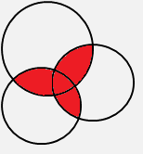
The importance of diversity
A strong classifier :
Three weak classifiers :
Voting and aggregation
<
Error G
g
Error g
Error h
Error k
G
k
h
Space of data
Space of data
Notes:
可是實際上也不是隨便找三個弱的分類器就可以贏過強分類器，如果我們找到的三個人 他們的同質性太高，也就是他們可能犯了同樣的錯誤，那這樣子
三個總和的結果，就會比左邊只有一個強分類器還來的差
所以這告訴我們一件事情，就是雖然眾人的智慧會超越個人的智慧，但是選出來的這些人，必須要有一些差異性才行

Slide 17
How to pick the diverse classifiers
T=1
Weighted Data
Classifier learner
Update data weights
T=2
Weighted Data
Classifier learner
Update data weights
T=3
Weighted Data
Classifier learner
T=N
Notes:
所以Adaboost是如何能夠挑選到那些有點不一樣的弱分類器呢，
首先我們將原本的資料，再多加上一個他們的權重，代表這筆資料的重要性，然後再將這些資料餵給classifier learner，請他去學會第一個分類器小g1
然後adaboost演算法，就會根據g1他的表現去調整資料的權重，目的是為了要得到有一點不一樣的分類器，所以調整權重的方法是將那些g1做對的資料的權重
調小，然後將g1做錯的那些資料權重調大，這樣一來classifier learner就不可能再選到g1，新調整過權重的資料再餵給演算法，就會得到g2，g2將會更加注重在那些
g1犯錯的資料上面，一樣adaboost再根據g2的表現去調整權重，會學出g3，在一直做下去，那就會找到很多個有點差異的弱分類器了

Slide 18
Re-weight data
Initially data weight = N: number of data
get
define scale factor : error of
incorrect
incorrect
scale factor
correct
correct
scale factor
If then scale factor
Notes:
Adaboost 演算法一開始的時候，會設定每個資料的權重都一樣，是1/N，然後呢當classifier learner學會一個gt的時候，
會根據他的表現去調整每個資料的權重，adaboost的作者定義了一個scale factor ，這個scale factor和gt的error有關，
Adaboost會將那些做錯的data的權重，都乘上這個scale factor，那些做對的data 通通都除上這個factor，如果gt的error比1/2
還要小或是相等的話，那scale factor就會大於等於1，所以那些錯誤的真的被放大了，那些正確地被縮小了
那就父母把圖片放大縮小一樣，讓小孩著注意力集中在那些錯誤的地方

Slide 19
Combine weak classifiers into strong classifier
Strong classifier:
Weight of weak classifier
Notes:
那剛剛已經說明如何去找到一些有一點不一樣的弱分類器了，那要如何把他們結合再一起，Adaboost演算法是採用投票的方法，
但是每個人的票數不一樣的方法，將g的結果在乘上一個a的權重，最後再把他們全部加起來就是最後的結果，那這個a的權重可以看
成有多相信這個小g的判斷，如果小g的表現很好，就給他比較高的權重，也就是票數比較多，如果表現不好就給他比較低的權重
所以adaboost定義了a是長這樣，和g的error有關，所以說只要當g決定的時候，就會順便決定了
那它的物理意義是當g的error越高的時候，a就會變小，當error等於1/2，也就是和亂猜沒兩樣的時候
a會等於0也就是一票都不給他，

Slide 20
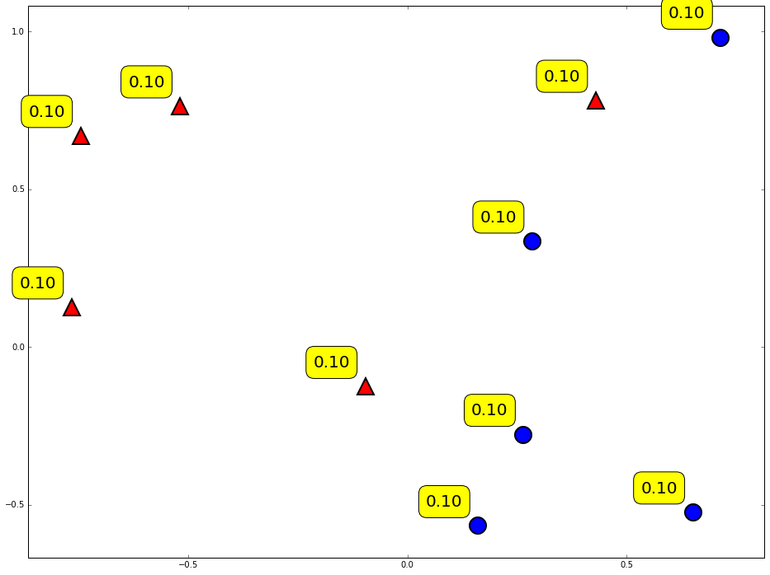
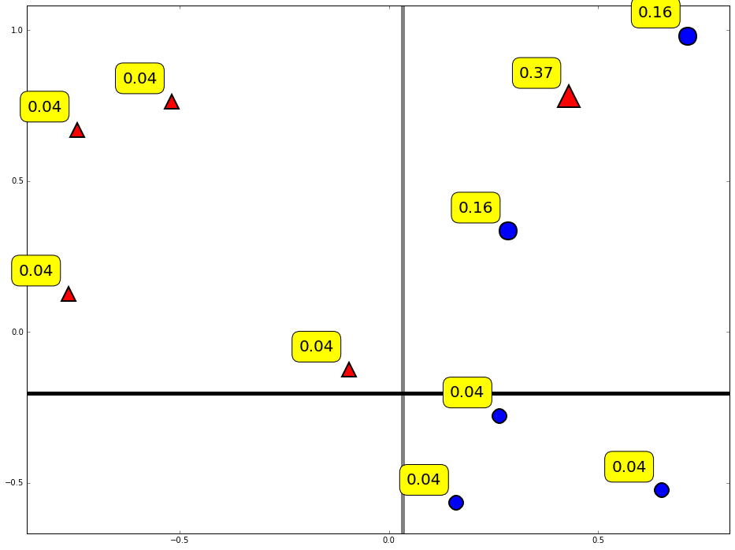
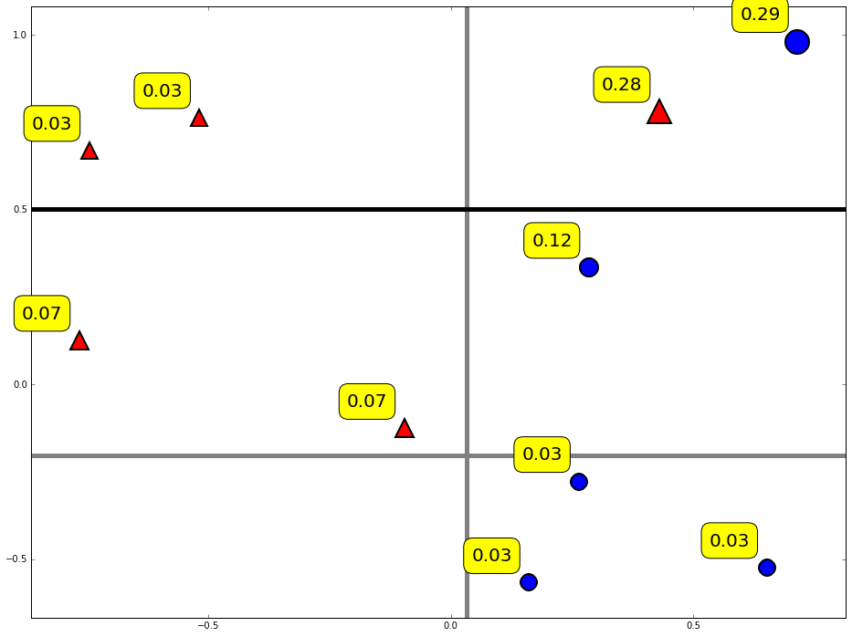
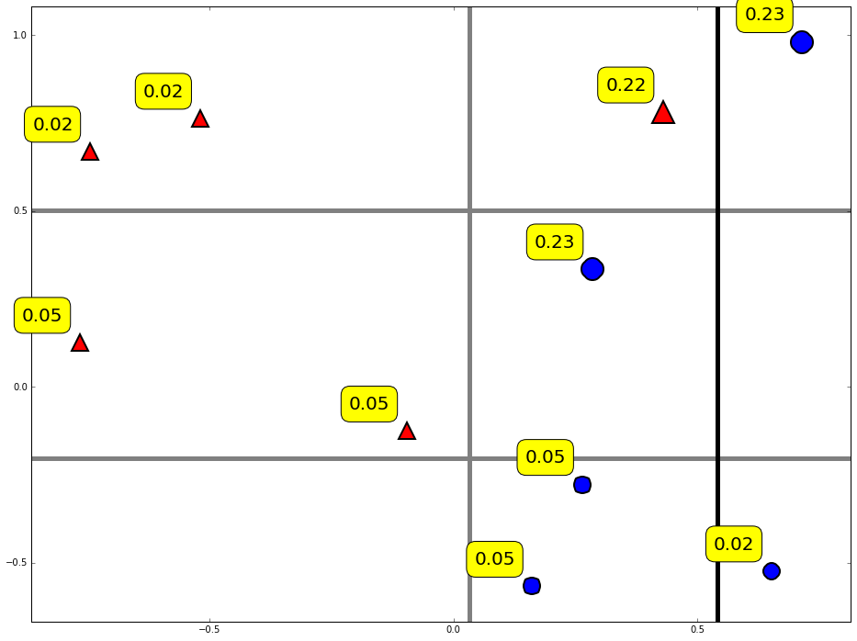
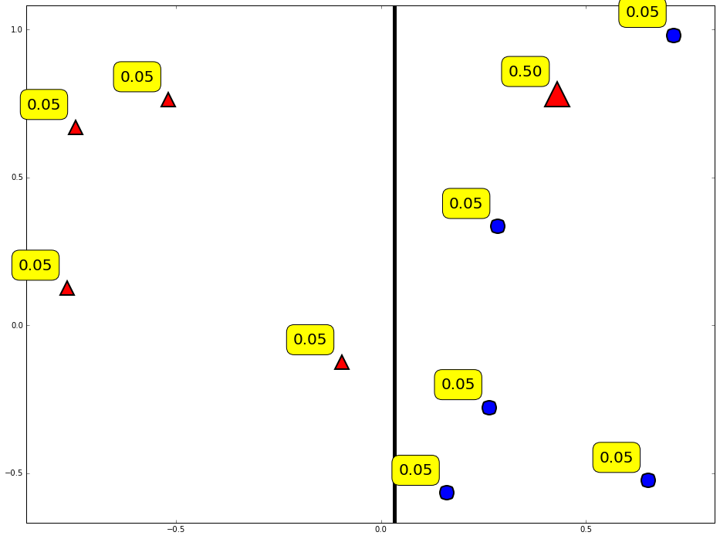
Diversity by re-weighting
Update the weight of data by previous classifier
T = 2
T = 3
T = 4
T = 1
Initially
Notes:
這個2維的例子可看到adaboost怎麼調整資料的權重，然後學到不同的weak classifier
首先一開始的時候，每個資料權重都是一樣，然後用decision stump學到第一個classifier，可以看到decision stump
找到的都是垂直或是水平的分隔線，這條線左邊分成紅色，右邊是藍色，那些做對的點會縮小，做錯的點會放到，之後找到第二個
又會調整資料的權重，然後第三條線，最後第四條線

Slide 21
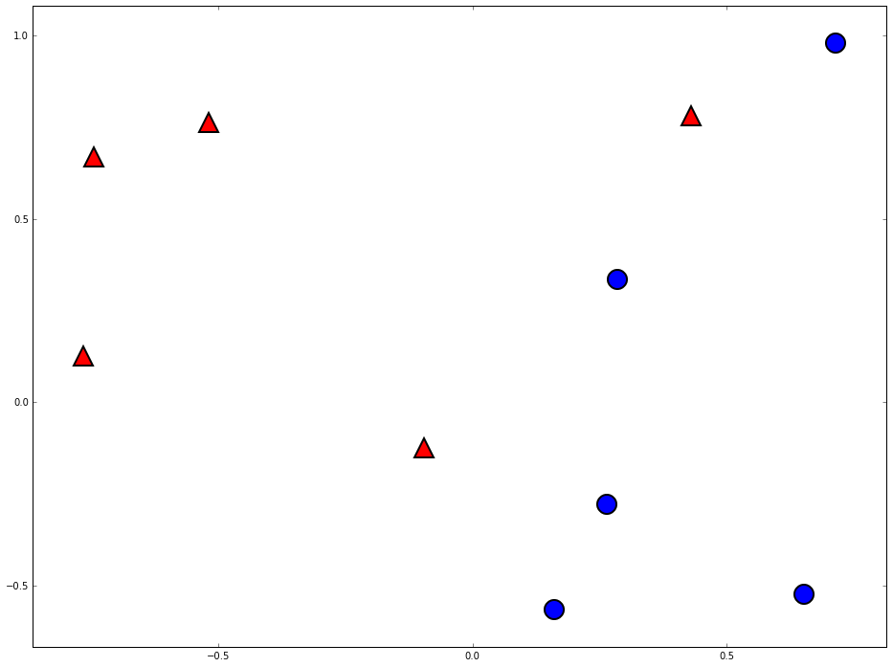
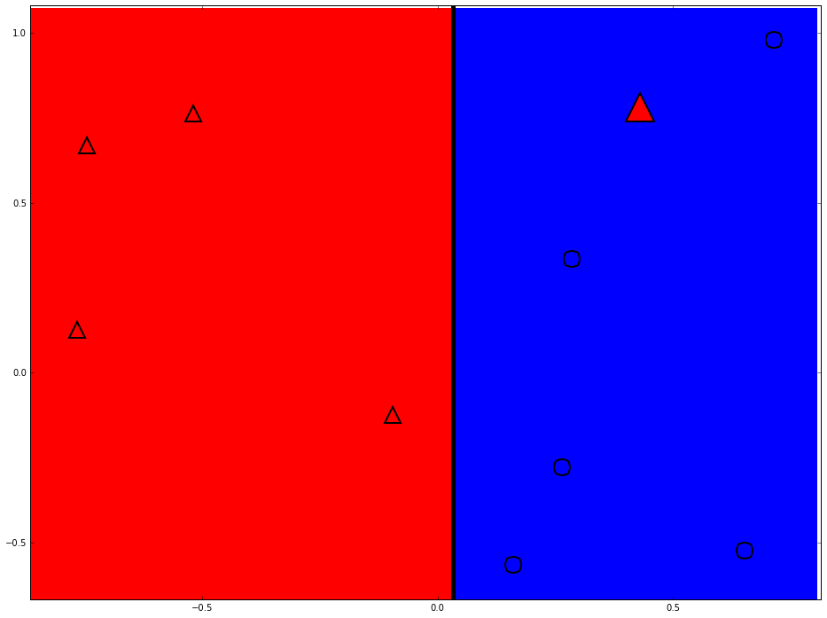
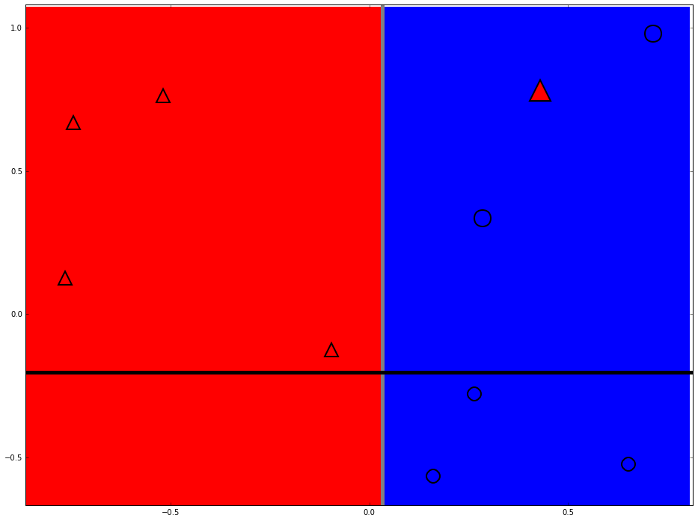
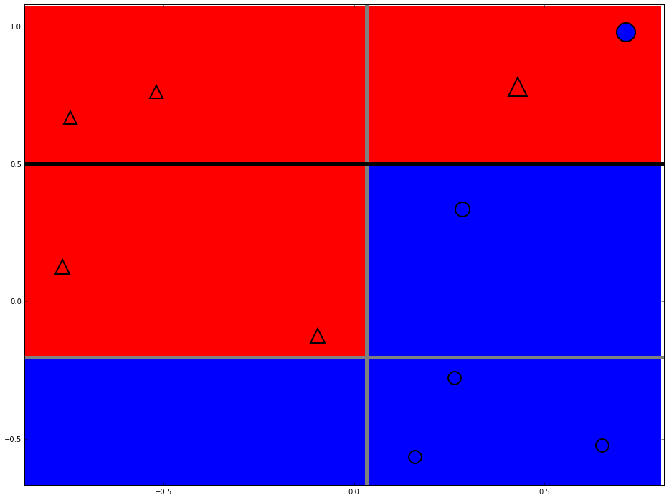
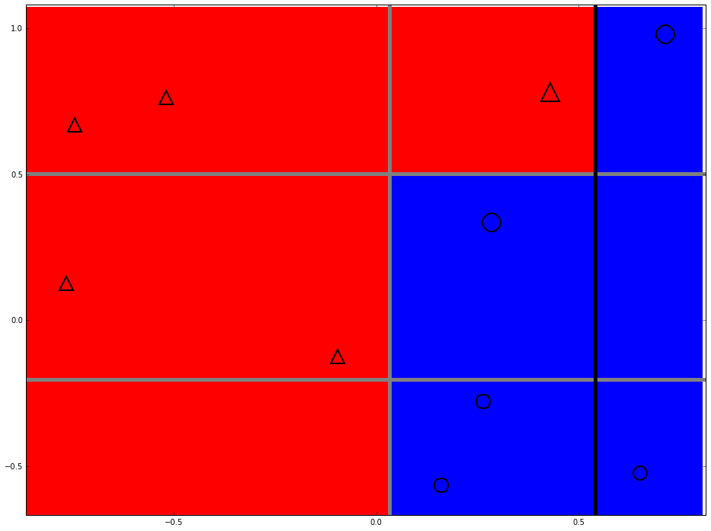
Strong classifier
Build complex boundary by horizontal and vertical lines
T = 2
T = 3
T = 4
T = 1
Notes:
找到的分隔線都是垂直 水平的線，這樣圖可以看到 當一條一條的線加上去的時候，分類邊線的變化
第一條線的時候
第二條線的時候，雖然結果沒有變化，但已經更改資料的權重了
第三條線的時候，可以看到分隔線，已經不是直線了，但還是有一些錯誤
直到第四條線的時候，已經完美的將資料分開了

Slide 22
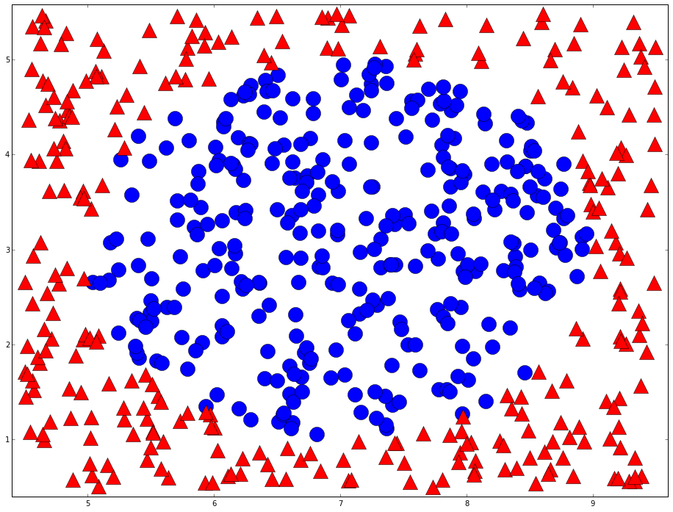
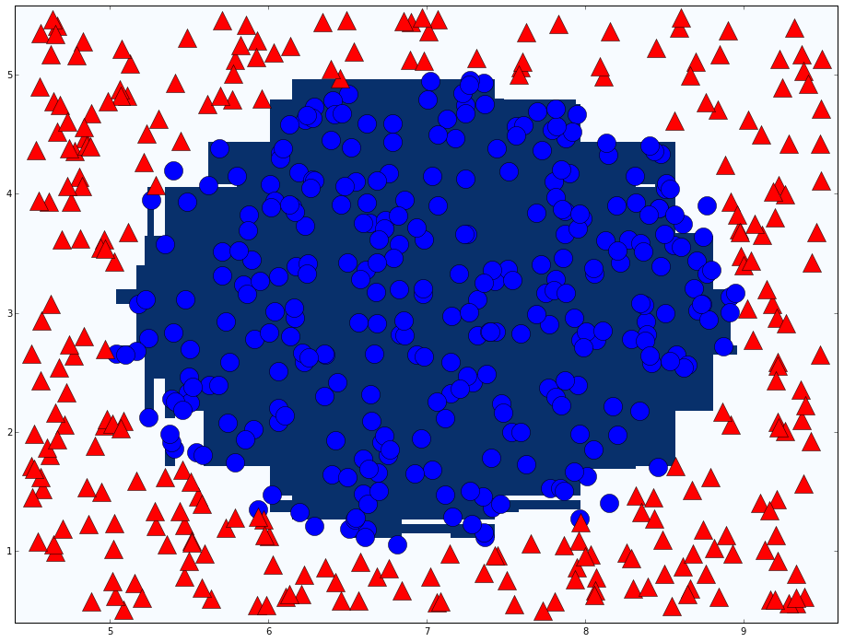
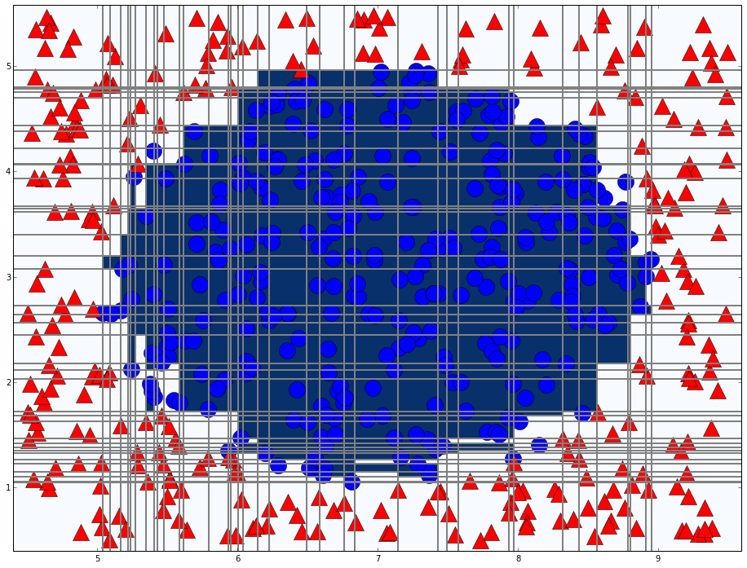
Adaboost in action
A more complicated example
T = 76
Notes:
這是個比較複雜的例子，可以看到藍的資料大概是一個圓形，那能不能只用垂直 和水平的分隔線，分出這兩類呢
那實際去跑的結果，使用了76個分隔線，能夠將資料分開來

Slide 23
Agenda
A simple example
Adaboost
Vehicle detection
Notes:
剛剛講完ababoost的內容，現在來講如何使用它來做車輛偵測

Slide 24
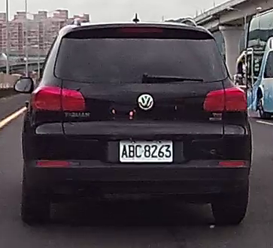
Vehicle detection
What features can we use to detect vehicle?
Rectangle shape
Symmetry
Entropy
Contrast
Notes:
看這個車子的圖片，其實可以想出很多能判斷是不是一輛車子的特徵，像是一輛車子可能有個矩形的外框
他可能有很好的對稱性，還有車體裡面的entropy可能比較高，因為有滿多線條，還可以用車體和背景的一些
亮度對比
那這些方法都有個特性，就是他們單獨的判斷效果都很容易犯錯，所以它們都算是一種弱的分類器，那就可以用adaboost演算法把弱分類器
組合成強分類器

Slide 25
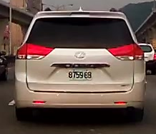
Haar-like feature
Difference of the sum of pixels of areas
Combination of different types, positions, and sizes
Types
(x, y, W, H)
Robust Real-Time Face Detection, 2001, Viola and Jones
Notes:
實際上，我們用的weak classifier是一個叫做Haar feature的特徵，他是由相鄰的矩形區塊的pixel value總和，然後再相減，
其實就是兩個相鄰區域的亮度的對比差異，Haar feature可以有不同的種類，他也可以出現在image patch上面不同的位置(x,y)
然後也能縮放不同的大小(W,H)，那每一種組合就相當於是一個獨立的分類器，
就一個24x24大小的patch 這樣的組合總共有約16萬個haar feature，那可以從左邊的圖看出 有些feature可能有用，有些可能沒用，
有些只對部分的資料表現比較好，所以能就可以用adaboost 選擇出那些能幫助我們分類的分類器，然後把他們用投票方式組合成一個
強的分類器，最後我們是找到約一百多個feature組合成我們的vehicle detector

Slide 26
Cascade classifier
1~2% target patches
Remove false cases fast
…
Input
Output
Stage 0
Stage 1
Stage 2
Stage N-1
Stage N
False
False
False
False
False
Stage 0
Notes:
原本版本的classifier有個缺點，就是每次做決定的時候，都要詢問過每個weak classifier的意見，所以在偵測上可能會變得很慢
像是我們的vehicle classifier就要問過一百多個人才能做決定
所以viola jones這兩個人就觀察到一張影像，我們真正想要偵測的目標可能就只佔了一小部分，如果能先找到幾個classifier他們能
很快的將那些false case很快濾掉
所以他們就提出了一種cascade classifier的概念，就是將classifier再分一層一層的，每一層都是一個獨立的classifier，但是越前面的
Classifier他們複雜度就越低，越後面的複雜度越高，計算也會花比較多時間，只能通過每一層classifier的sample才是我們想要的目標
那我們有把訓練好的cascade classifier的第一層 拿出來看，那發現選擇到的這些sample都是滿符合我們的判斷的

Slide 27
Conclusion
Two heads are better than one
Re-weight data for the diversity of classifier
Notes:
今天介紹的adaboost演算法，他是將選到很多的weak classifier將他們組合再一起形成一個strong classifier的演算法，他是相信眾人的智慧會大於個人的智慧的方法，而且他透過重新調整資料的權重，來達成選到很不一樣的分類器的效果
如果你想要判斷一個二元分類的問題，手上剛好有一些不是這麼好的規則，然後又有很多資料可以用的話，不仿試試看adaboost 演算法
謝謝大家

Slide 28
Thanks

Slide 29
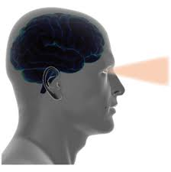
Human vision
What is this?
Classification skill
Hard to program the human classification skill
Notes:
Why use machine learning
Computer vision is difficult

Slide 30
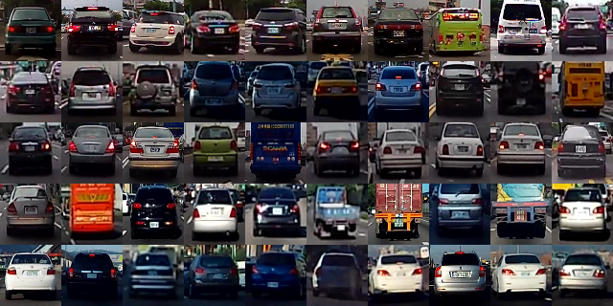
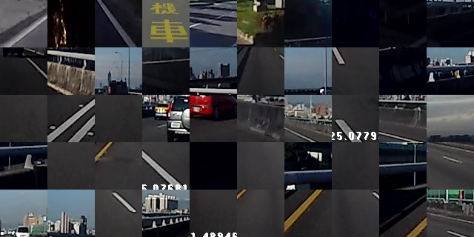
Learn from label data(supervised)
Cars
Background

Slide 31
Computer vision
How does an object look like to computers?
32 | 30 | 30 | 30 | 30 | 30 | 30 | 30 | 32 | 30 | 30 | 30 | 30
34 | 31 | 31 | 31 | 31 | 31 | 31 | 31 | 34 | 31 | 31 | 31 | 31
32 | 32 | 32 | 34 | 32 | 36 | 32 | 32 | 32 | 32 | 32 | 32 | 32
33 | 34 | 32 | 36 | 34 | 55 | 34 | 34 | 34 | 34 | 34 | 34 | 34
34 | 36 | 34 | 36 | 36 | 78 | 36 | 36 | 36 | 36 | 36 | 36 | 36
34 | 36 | 36 | 36 | 36 | 36 | 36 | 36 | 36 | 36 | 36 | 36 | 36
36 | 55 | 55 | 55 | 55 | 55 | 55 | 55 | 36 | 55 | 55 | 55 | 55
70 | 78 | 78 | 78 | 78 | 78 | 78 | 78 | 78 | 78 | 78 | 78 | 78
155 | 154 | 153 | 152 | 151 | 150 | 149 | 148 | 147 | 146 | 145 | 144 | 143
155 | 143 | 153 | 153 | 151 | 152 | 149 | 147 | 148 | 143 | 143 | 147 | 143
155 | 143 | 148 | 153 | 151 | 152 | 152 | 147 | 148 | 143 | 143 | 143 | 143
143 | 144 | 148 | 153 | 151 | 152 | 152 | 148 | 147 | 146 | 145 | 143 | 143
143 | 155 | 153 | 152 | 151 | 152 | 149 | 148 | 147 | 146 | 146 | 146 | 144
155 | 155 | 153 | 152 | 151 | 150 | 149 | 148 | 147 | 146 | 146 | 144 | 144
155 | 154 | 153 | 152 | 151 | 150 | 149 | 148 | 146 | 146 | 145 | 144 | 143
155 | 154 | 153 | 152 | 151 | 150 | 145 | 149 | 146 | 146 | 145 | 144 | 143
155 | 154 | 153 | 152 | 151 | 150 | 145 | 149 | 146 | 146 | 145 | 144 | 143
Computer sees…
Notes:
Computer vision is difficult

